Slide 1


Hướng dẫn làm game
Dinosaur Run

Slide 2
Nội dung bài học
Nhắc lại GameMaker Studio 1.4
Em học được gì ở Game Advanced.
Làm game Dinosaur Run

Slide 3
Nhắc lại
GameMaker Studio 1.4

Slide 4
Em học được gì ở
Game Advanced

Slide 5
Hướng dẫn làm game
Dinosaur Run

Slide 6
Giới thiệu về game
Dinosaur Run

Slide 7

Tóm tắt nội dung
Backgrounds
Programming
GUI
Sprite
Object
Sounds

Slide 8
Hướng dẫn làm Backgrounds
Dinosaur Run

Slide 9
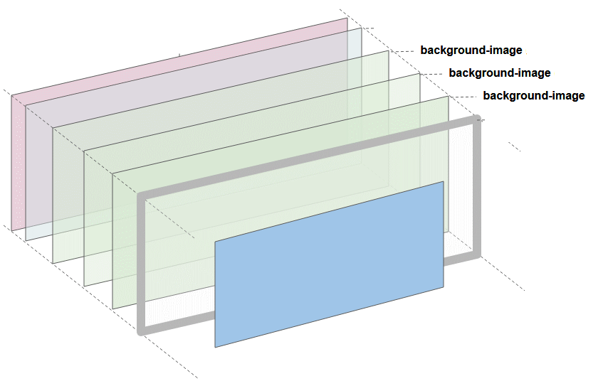
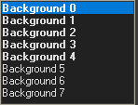
Backgrounds(Hình nền)
1
2
0

Slide 10
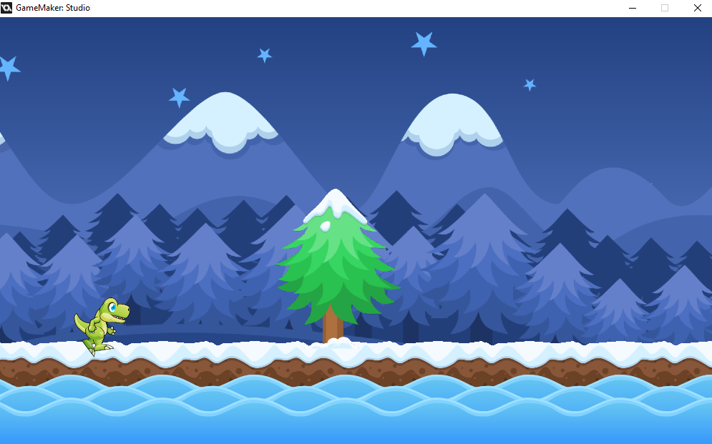

Slide 11


0
1
2

Slide 12
Hướng dẫn thêm Sprite
DinoSaur Run

Slide 13

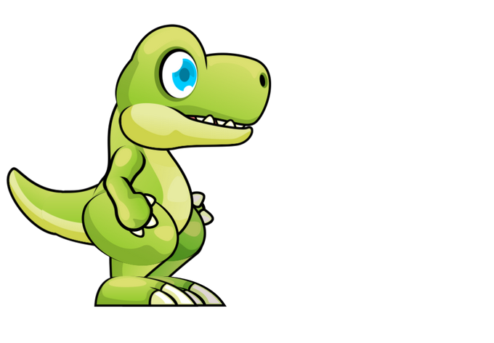
Sprite

Slide 14
Hướng dẫn lập trình
Dinosaur Run

Slide 15
Lập trình

Slide 16
Lập trình

Slide 18
Hướng dẫn thêm âm thanh
Dinosaur Run

Slide 19
Hướng dẫn thiết kế GUI
Dinosaur Run

Slide 20
CHƠI THỬ NÀO!!!

